Slide 1
強誘電体の誘電特性
1513028 川瀬 拓実

Slide 2
目的
強誘電体における誘電率の周波数特性及び温度特性を 調べる。

Slide 3
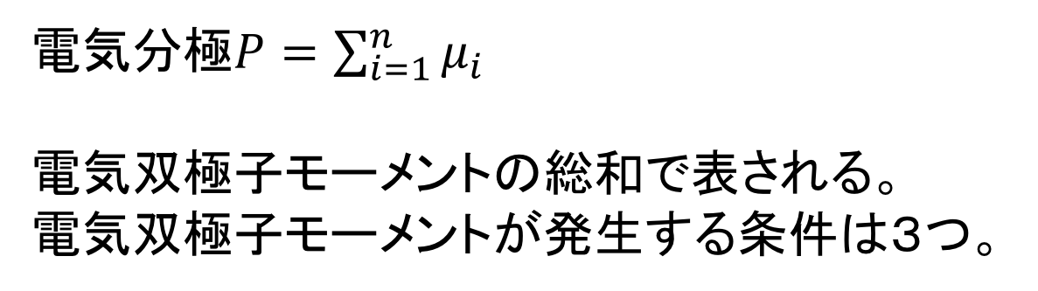
原理
電気分極$P=\sum_{i=1}^{n}{μ_{i}}$
電気双極子モーメントの総和で表される。
電気双極子モーメントが発生する条件は３つ。

Slide 4
電子分極
外部電場を印加

Slide 5
イオン分極
外部電場を印加

Slide 6
配向分極
有極性分子が外部電場によって方向を変える。
外部電場を印加

Slide 7


誘電率
電束密度
誘電率
通常複素数で表される。
$$D=ε_{0}E+P=ε_{0}εE$$
$$ε_{0}ε≡\frac{∆D}{∆E}$$

Slide 8
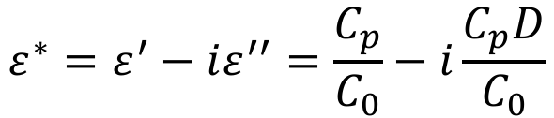



複素誘電率
試料を$C_{p}$と$R_{p}$の並列回路とみなす。 $D$は損失係数。
$$ε^{∗}=ε^{′}−iε^{′′}=\frac{C_{p}}{C_{0}}−i\frac{C_{p}D}{C_{0}}$$
$$C_{0}=ε_{0}\frac{S}{d}$$
$$D=\frac{1}{ωC_{p}R_{p}}$$

Slide 9
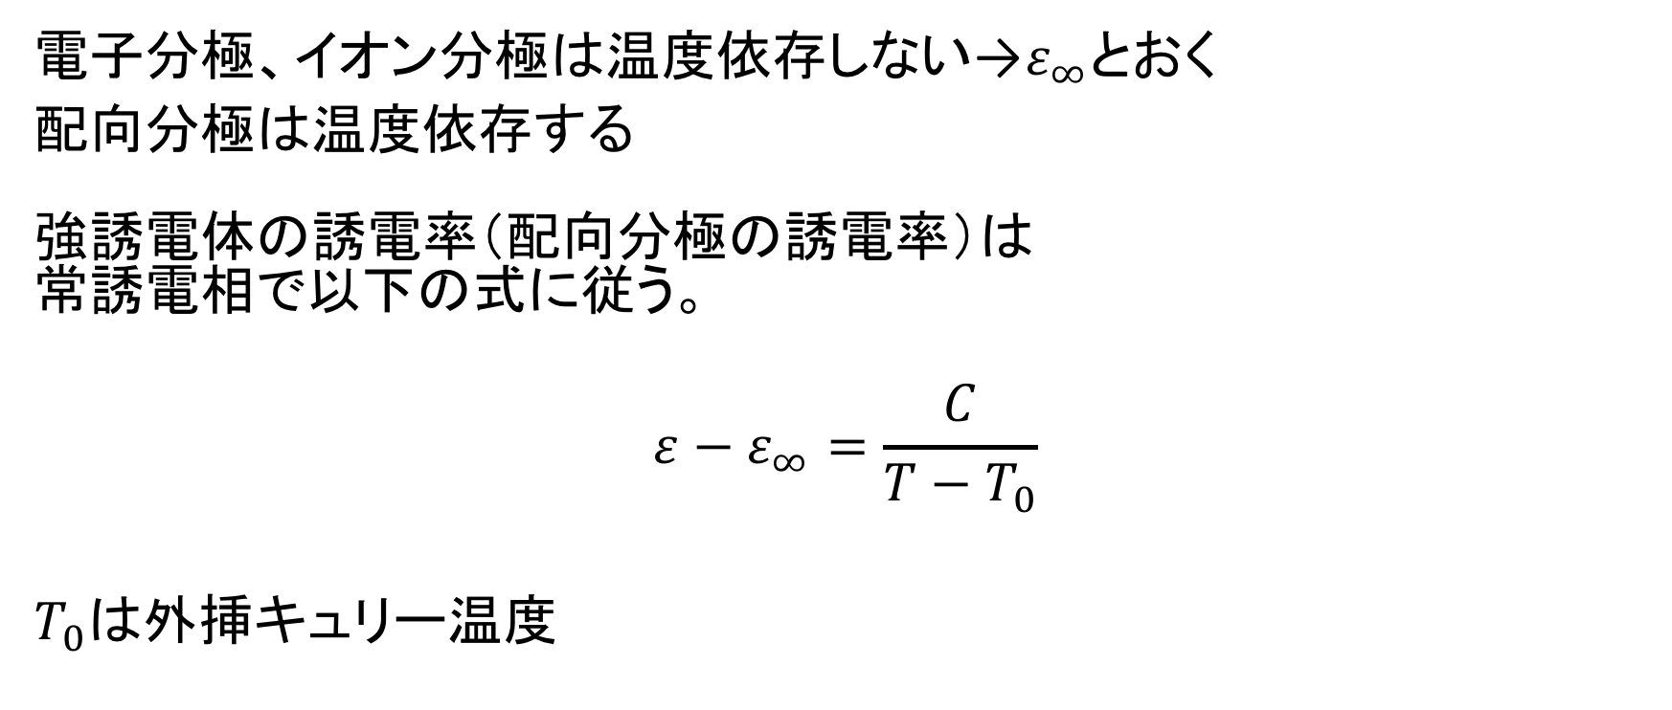
キュリーワイス則
電子分極、イオン分極は温度依存しない→$ε_{∞}$とおく
配向分極は温度依存する 強誘電体の誘電率（配向分極の誘電率）は 常誘電相で以下の式に従う。
$$ε−ε_{∞}=\frac{C}{T−T_{0}}$$
$T_{0}$は外挿キュリー温度

Slide 10
圧電性
結晶に外力を印加すると分極が発生する。
→圧電効果
電場を印加すると歪が発生する。
→逆圧電効果
ある周波数領域では共振を起こし、誘電率が大きく変わる。

Slide 11
実験（温度依存性）
室温(293K)から100Kまで温度を下げながら 周波数1kHzで複素誘電率の値を計測
実部と虚部の温度依存性をグラフにした。

Slide 12
実験（周波数依存性）
室温,-40℃,-80 ℃,-100 ℃,-120 ℃,-140 ℃ にて各周波数での複素誘電率を計測
実部と虚部の周波数依存性をグラフにした。

Slide 13
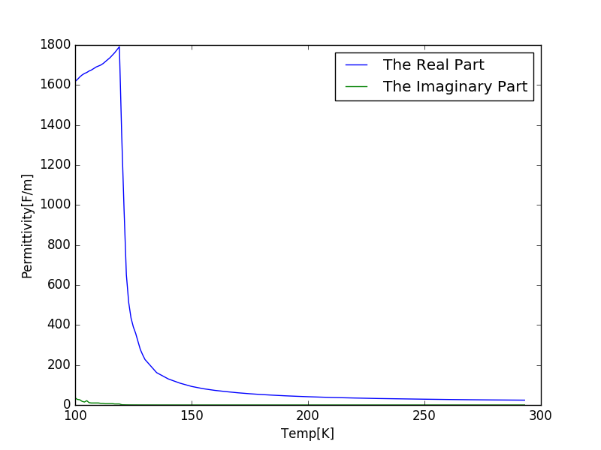
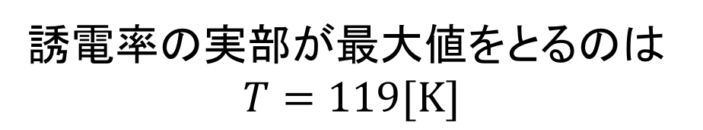
結果（温度依存性）
誘電率の実部が最大値をとるのは $$T=119[K]$$
図１ 誘電率の温度依存性.

Slide 14
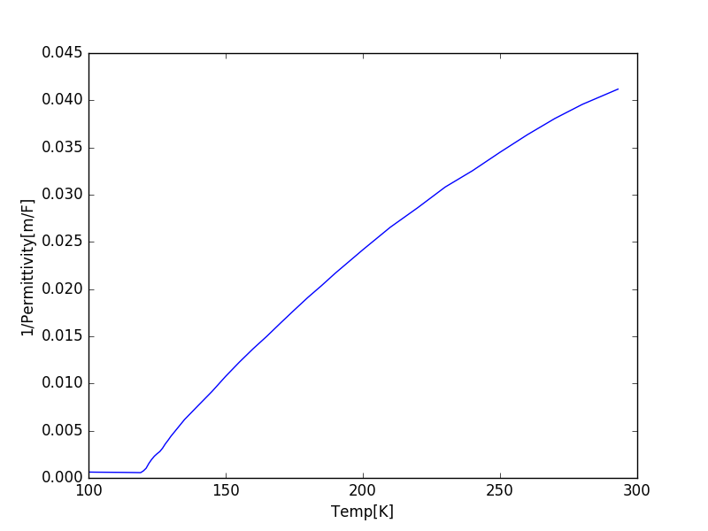
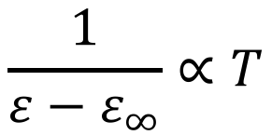
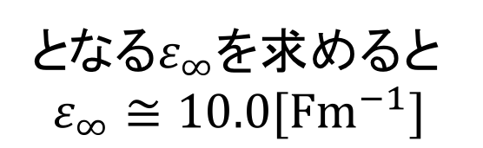
$$\frac{1}{ε−ε_{∞}}∝T$$
となる$ε_{∞}$を求めると $$ε_{∞}≅10.0[{Fm}^{−1}]$$
図２ 誘電率の実部の逆数の温度依存性.

